Slide 1

Декартові координати на площині
«Поки алгебра і геометрія розвивалися кожна своїм шляхом, розвиток їх був повільний, а застосування обмежене. Та коли ці дві науки об’єдналися, вони одна одній додали життєвої снаги і відтоді обидві швидкою ходою рушили вперед до досконалості.»

Slide 2
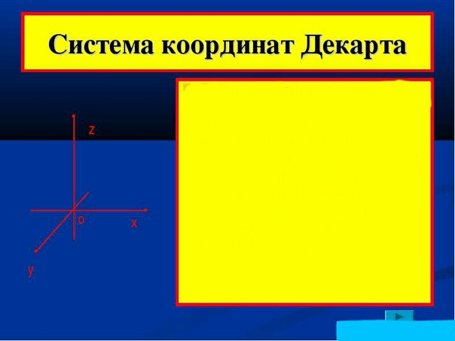
Декартова система координат
-система координат на
площині або в
просторі, зазвичай з
взаємно перпендикулярними
осями і однаковими
масштабами по осях -
прямокутні декартові
координати. Названі
на ім'я Р. Декарта.

Slide 3
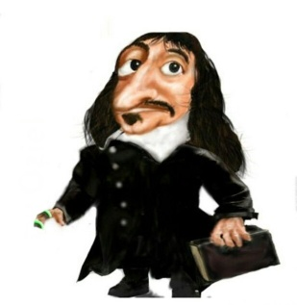
Історична Довідка
Рене Декарт народився у Франції 31 березня 1596 року. Він отримав від батька невеликий спадок, який дозволив йому присвятити своє життя науці та мандрівкам. З 1604 по 1612 роки Декарт навчався в єзуїтському колежі, де отримав добру гуманітарну та математичну освіту. Він проявляв великі здібності до філософії, фізики та психології. Через слабке здоров'я директор коледжу звільнив Декарта від відвідування ранкових богослужінь і дозволив йому залишатися у ліжку до полудня — звичка, яка збереглася у Декарта на все життя. Саме ці тихі ранкові години були для нього особливо живодайними у творчому відношенні.
Після колежу Декарт навчався в університеті Пуатьє, отримавши в 1616 диплом бакалавра і ліцензію правника, виконуючи волю батька, який бажав, щоб син став юристом.
Після закінчення освіти Декарт проводив у Парижі безтурботне життя, повне насолоди. Але врешті решт такий спосіб життя став тягарем для нього, і він усамітнився для того, щоб присвятити себе математичним дослідженням. Коли йому виповнився 21 рік, він кілька років служив добровольцем в арміях Голландії, Баварії та Угорщини. За цей час Декарт набув непогані військові звички, а також деякі авантюрницькі риси характеру. Йому подобались бали та азартні ігри — при цьому гравцем він був дуже вдалим, в чому велику роль зіграв його математичний талант. У 1629 році переїхав до Нідерландів. Ніщо людське не було чужим для нього — правда єдиний його любовний роман тривав всього лише три роки. Його коханою була якась голландська жінка, яка в 1635 році народила йому дівчинку. Декарт обожнював дитину і був сильно вражений раптовою смертю дочки у п'ятирічному віці. Він завжди казав про цю втрату, як про найбільше нещастя у своєму житті.

Slide 4
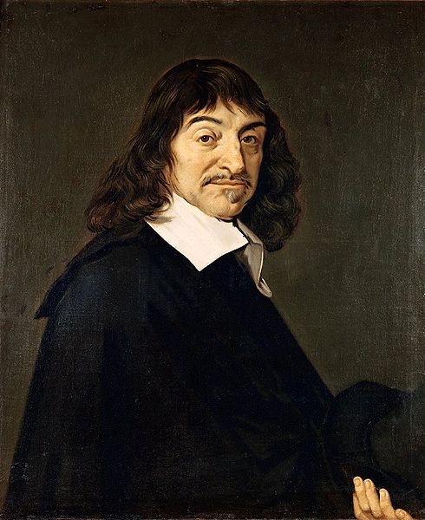
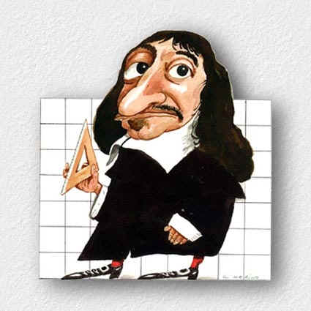
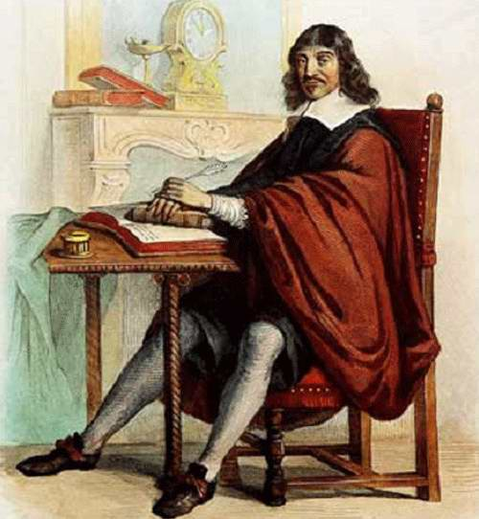
Рене Декарт
( 1596-1650 рр.)
Найважливішим досягненням Р. Декарта було створення нового методу математичного дослідження – методу координат.

Slide 5
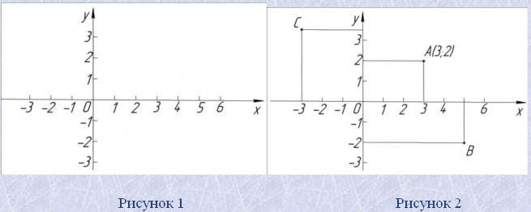
Проведемо на площині дві перпендикулярні координатні прямі і , які перетинаються в початку відліку - точці (рис. 1). Площину, на якій задано такі координатні прямі, називають координатною площиною (координатна площина - coordinate plane), пряму - віссю абсцис (вісь абсцис - abscissa axis), пряму - віссю ординат (вісь ординат - ordinate axis) , точку - початком координат (початок координат - coordinate origin). Початок координат розбиває кожну із осей на дві півосі - додатну та від'ємну.

Slide 6

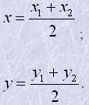

Кожній парі чисел на координатній площині відповідає єдина точка. На рис. 2 показано як позначити, наприклад, точки B(5; 2) і C( 3;3,5).
Координати точок першим використовував французький математик Рене Декарт (1596-1650). Тому їх часто називають декартовими координатами (декартові координати - Cartesian rectangular coordinates).
Якщо A(x₁;y₁) і B(x₂;y₂) - дві довільні точки і C(x;y) середина відрізка AB. Тоді
Якщо A(x₁;y₁) і B(x₂;y₂) - дві довільні точки, то відстань між точками A і B обчислюється за формулою

Slide 7


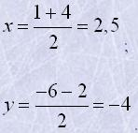
Приклад 1
Знайдіть довжину d відрізка АВ та координати його середини С, якщо відомі координати точок А і В: А(1;-6), В(4;-2).
Розв’язання
Довжина відрізка АВ:
Координати точки С(х,у)
Відповідь:d=5, C(2,5;-4)

Slide 8

Рівнянням фігури на площині в декартових координатах називається рівняння з двома змінними x і y, яке задовольняють координати будь-якої точки фігури. І навпаки, будь-які два числа, що задовольняють це рівняння, є координатами деякої точки фігури.
Рівняння прямої в декартовій системі координат
ax+by+c=0,
де a,b,c - константи.
Рівняння кола з центром у точці A(a;b) і радіусом R
(x-a)²+(y-b)²=R².

Slide 9
Приклад 2
Які з точок лежать на прямій y-x=2: (1;-1), (-1;1), (8;10); (-2;-6)?
Розв’язання
Точки, які лежать на прямі й повинні задовольняти рівняння цієї прямої. Підставимо координати точок у рівняння прямої:
(1;-1)⇒-1-1=-2≠2 - не лежить на прямій;
(-1;1)⇒1-(-1)=2 - лежить на прямій;
(8;10)⇒10-8=2 - лежить на прямій;
(-2;6)⇒-6-(-2)=-4≠2 - не лежить на прямій;
Відповідь: (-1;1), (8;10).

Slide 10

Дякую за увагу!
Презентацію виконала
учениця 9-Б класу
Безпечанська Тетяна

